Slide 1
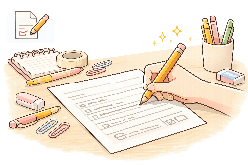
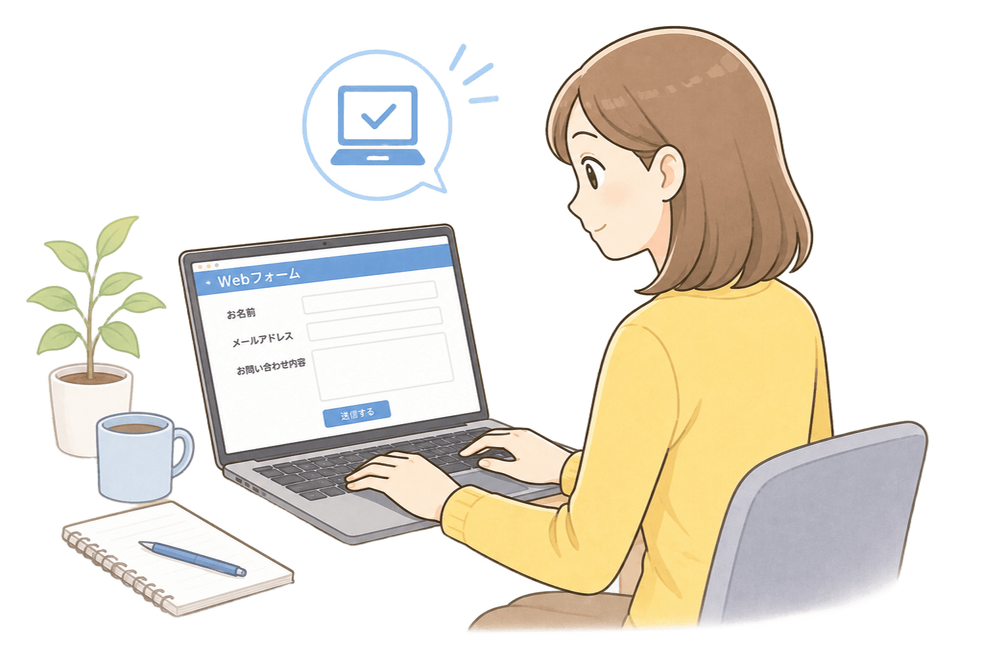
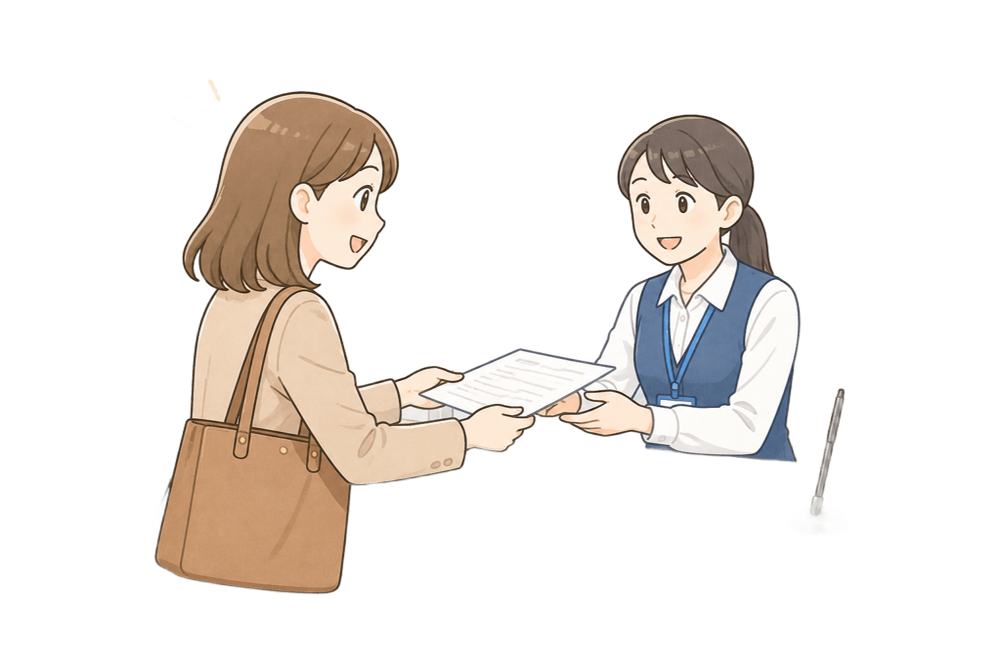
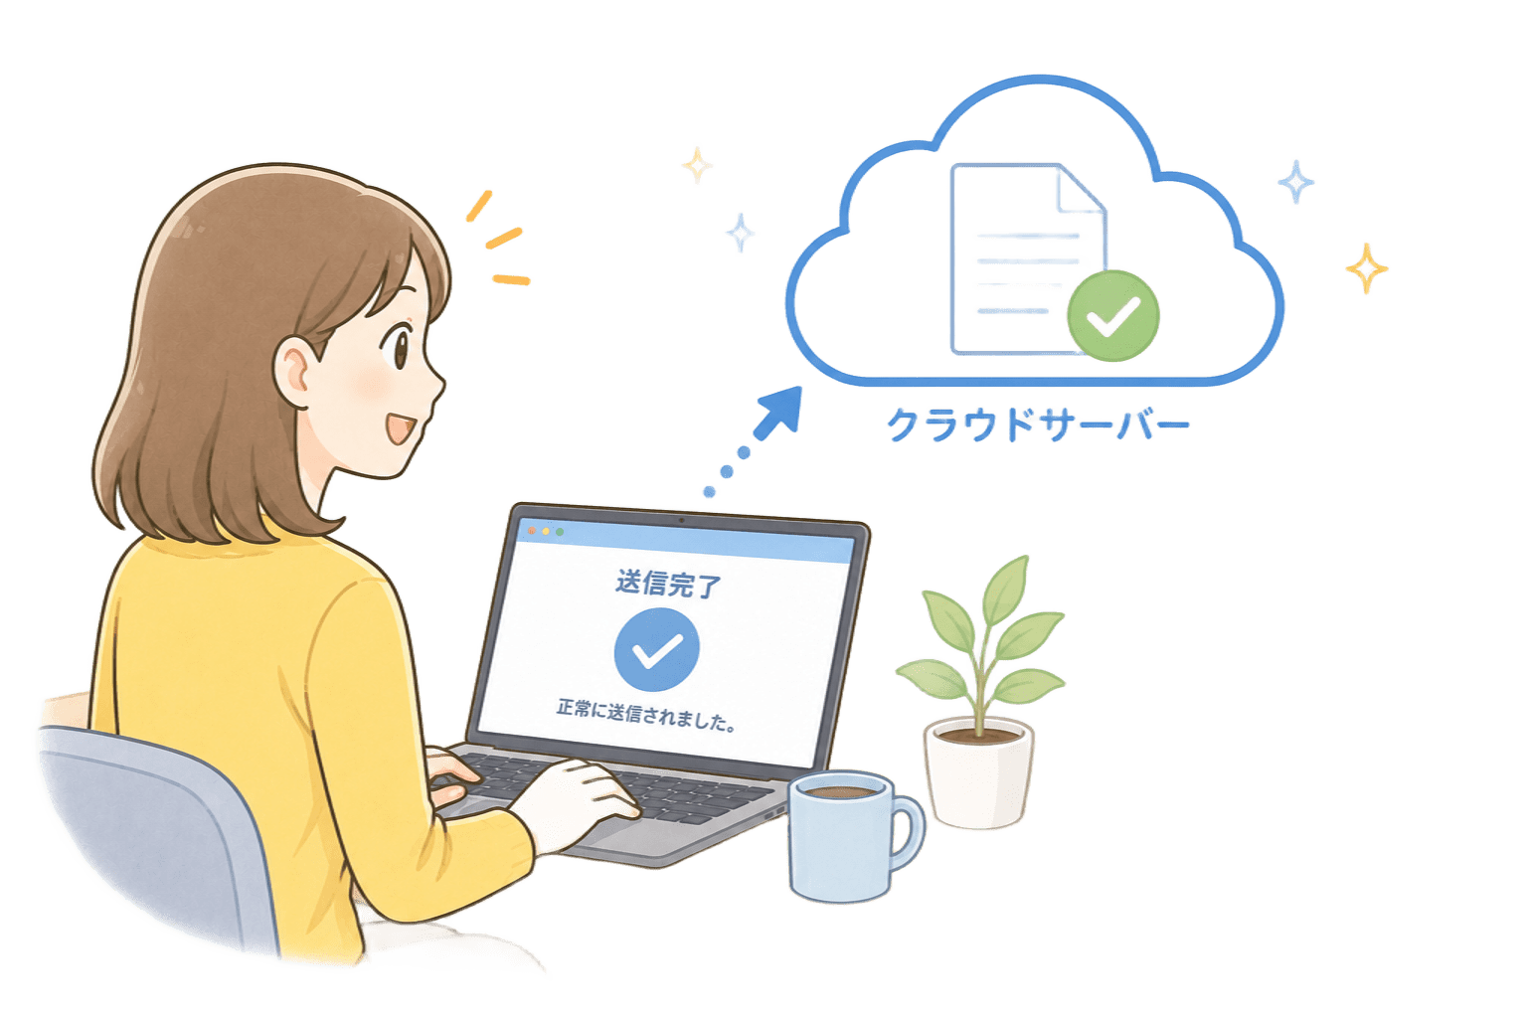




⑫アイコン・イラスト比較
従来の方法
改善後の方法
📋 紙の申請書を手書き
💻 Webフォームで入力
🚶 担当部署へ持参
☁️ クラウドで自動提出
⏳ 審査に3〜5営業日
⚡ 当日〜翌営業日で処理
📞 問い合わせはすべて電話
💬 チャットでいつでも相談

